Slide 1
МБОУ «Булгунняхтахская СОШим.С.П.Ефремова
Лагерь труда и отдыха
« К У С Т У К »
Начальник лагеря: Исакова Галина Григорьевна
Начальник лагеря

Slide 2
Цель:
Обеспечение занятости и отдыха, оздоровления детей, укрепление их физического здоровья, повышение интеллектуального развитие, участие в полезном труде в период летних каникул , сокращение детского правонарушения , количества безнадзорных детей.

Slide 3
Задачи:
1.Создать условия для формирования трудовых навыков и умений детей к трудовой деятельности
2.Проведения профилактических, оздоровительно–физкультурных и культурно массовых мероприятий с детьми, пропаганда здорового образа жизни
3. Трудоустройство и организация летней занятости детей из социально незащищенных семей
4. Организация помощи в благоустройстве территории школы и села
Формирование эстетической и экологической культуры.
Пропаганда здорового образа жизни

Slide 4
Лагерь работает по 6 направлениям:
1.Культурно-образовательное
2.Научно-исследовательское
3.Трудовое
4. Спортивно-оздоровительное.
5. Прикладное-творческое
6. Эколого-волонтерское

Slide 5
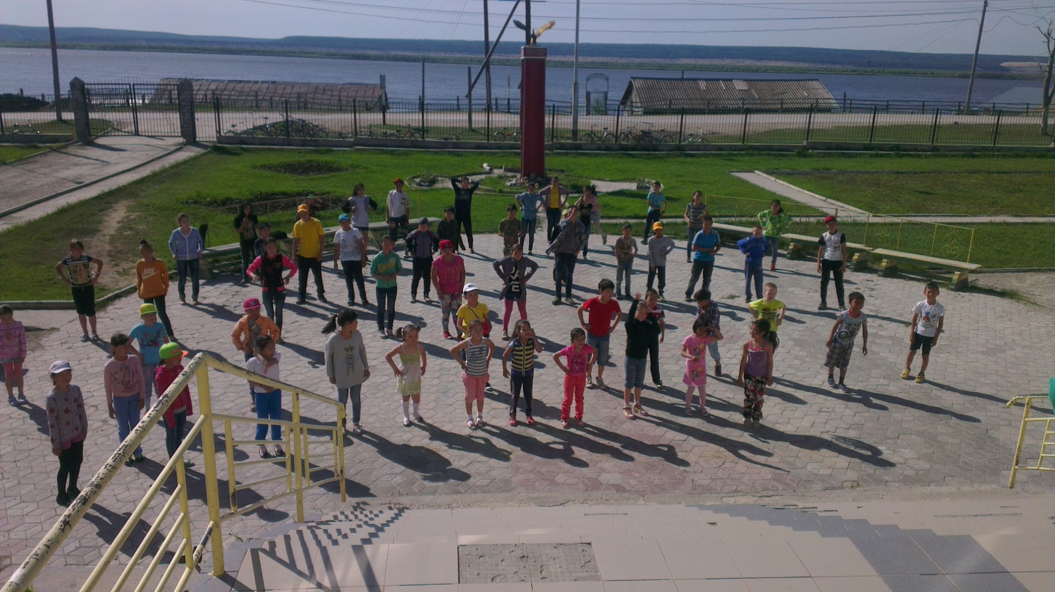

Slide 6
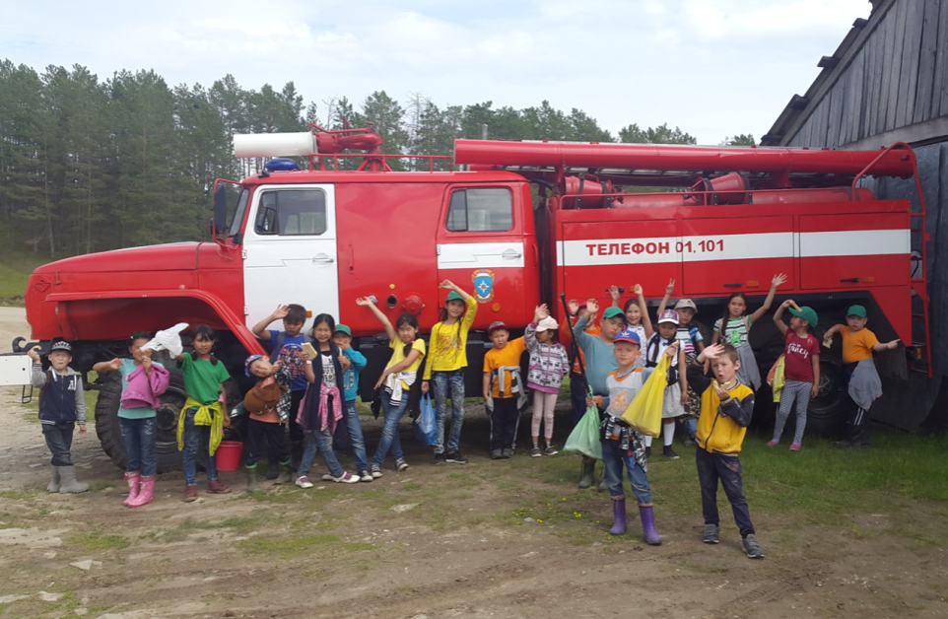
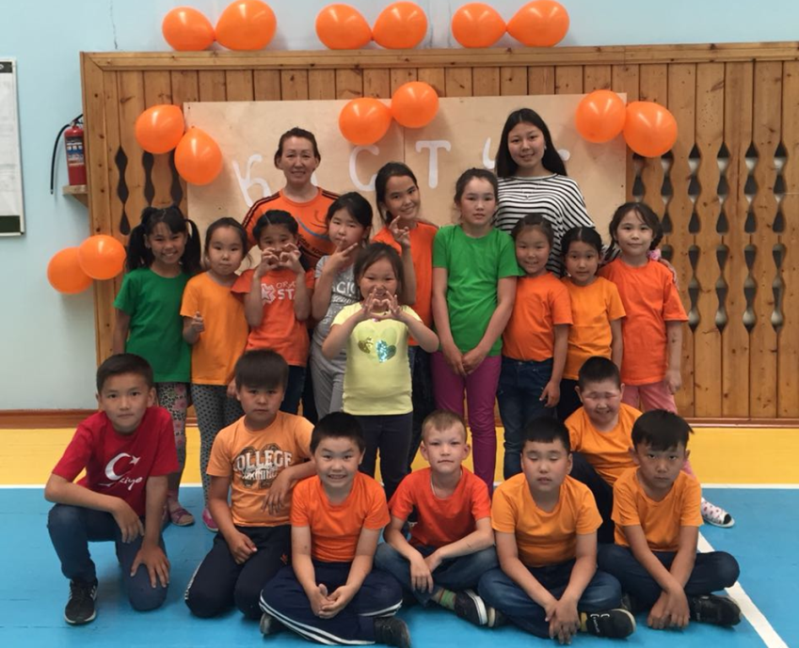
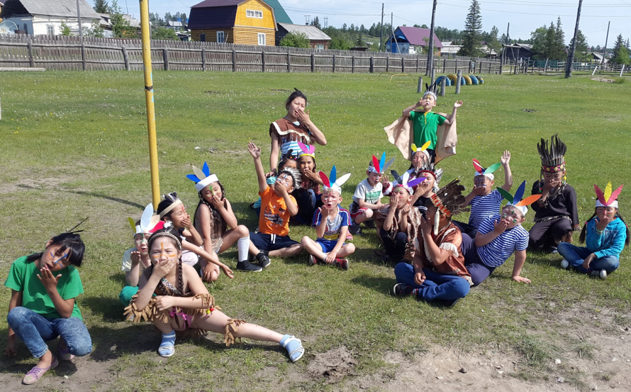
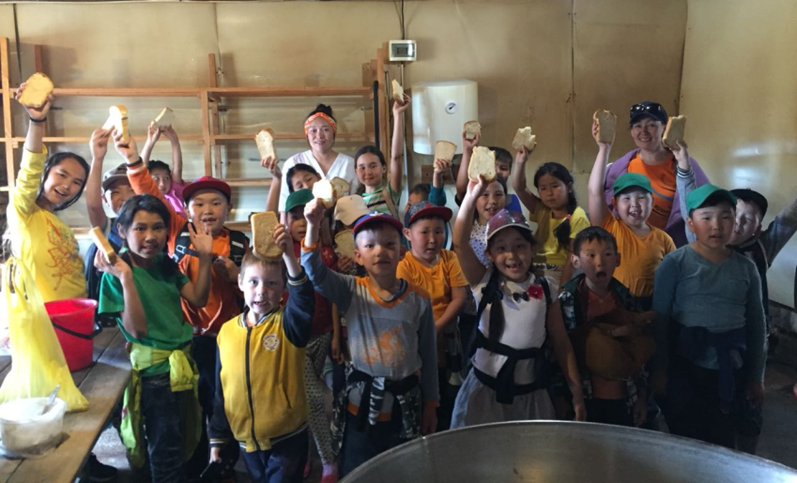
1.Культурно – образовательное.
Отряд «Колокольчик» создан для раскрытия общекультурного кругозора младших школьников, приобретения новых навыков через участие в творческой и исследовательской работе.
(с1-4 класс).-30 детей, 1 сезон

Slide 7
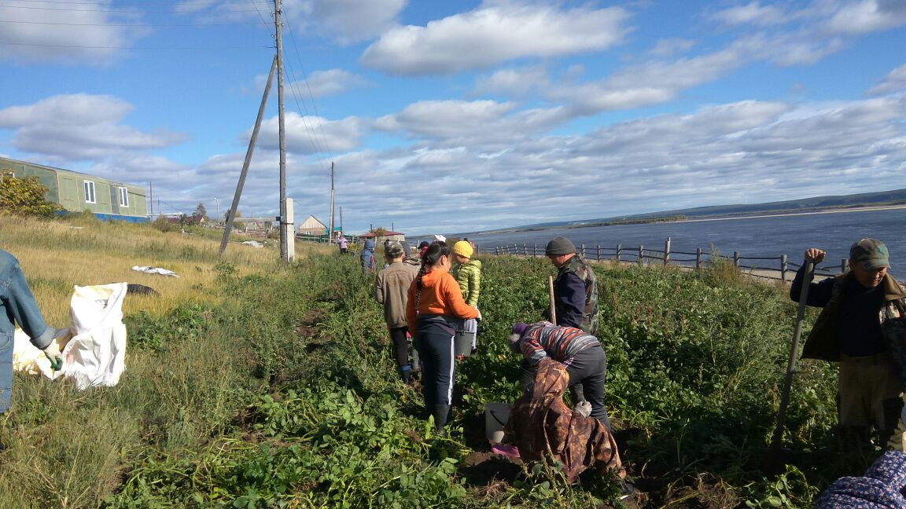
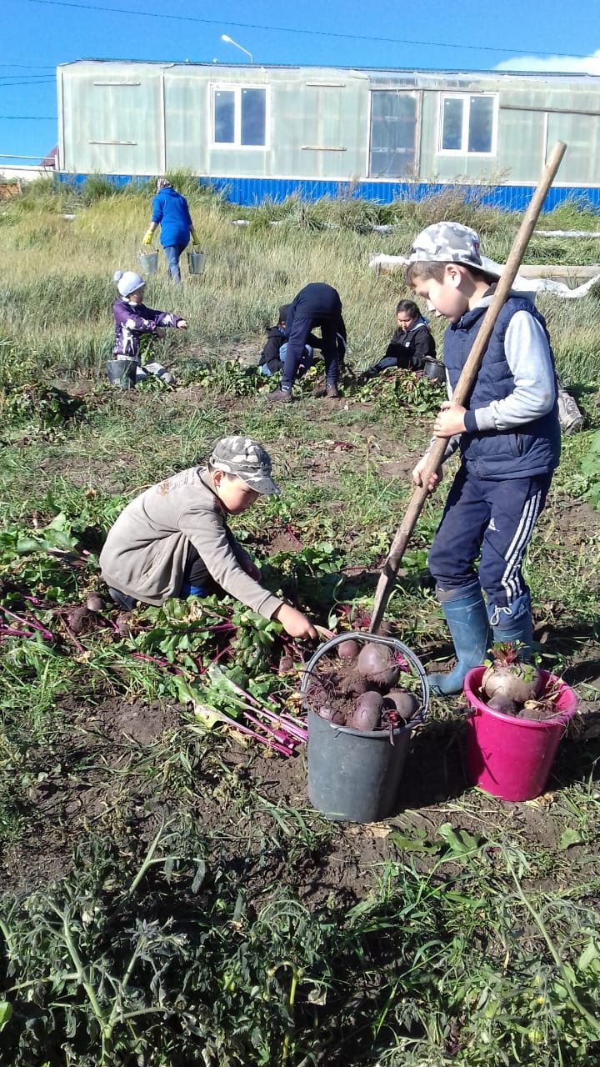
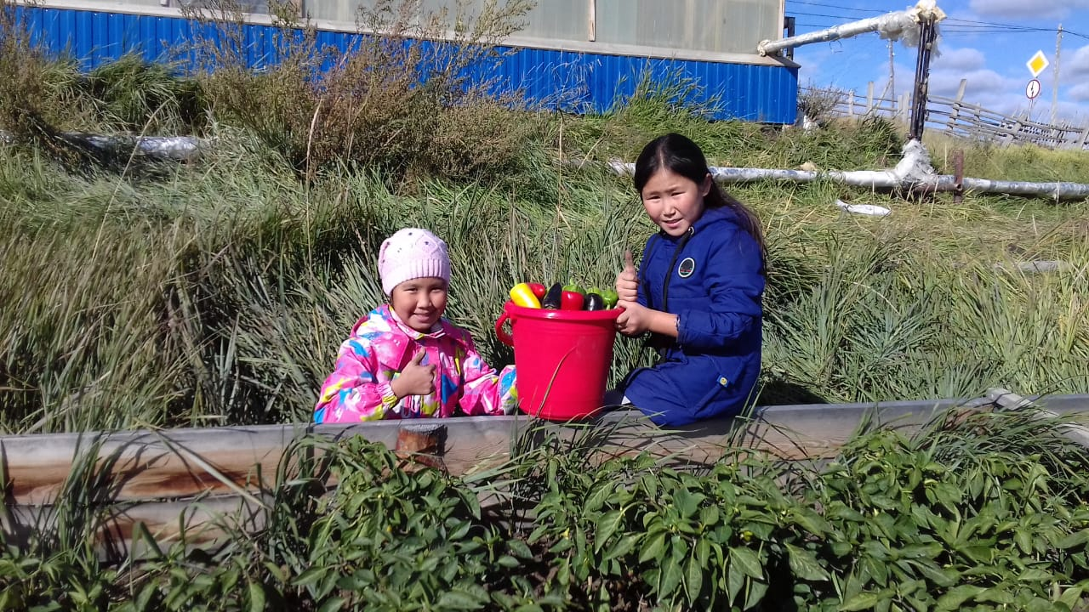
2.Трудовое направление. Отряд «Юный огородник», объединяет учащихся с 5 по 10 классы с целью приобретения практических навыков по профессии овощевод.(5-10 класс).Подготовка учащихся к основным сельскохозяйственным работам (выращивание овощей и цветочных культур)
Научить учащихся самостоятельному выполнению планируемых работ (работа по бригадам) » 1,2сезон,40 детей

Slide 8
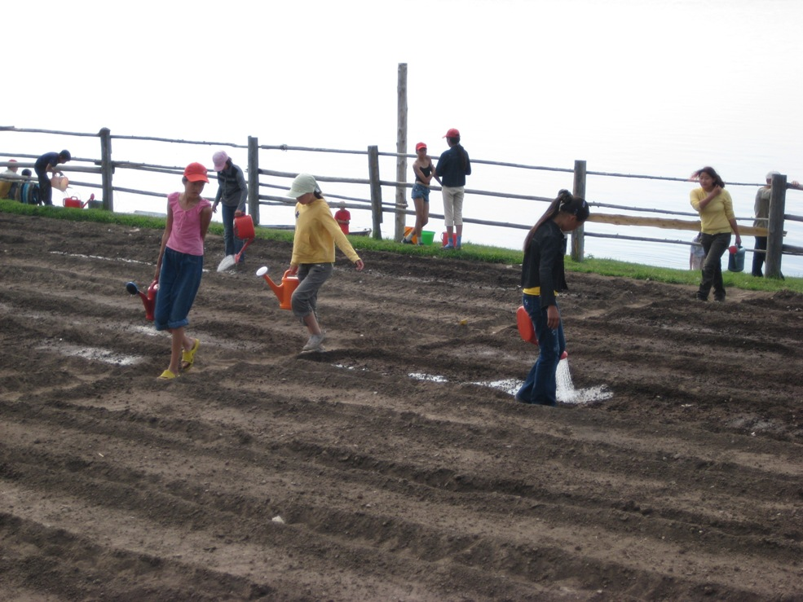

Slide 9
Урожайность по годам
(2013- 2019г.г.)
№ | Наименование | 2013г. | 2014г. | 2015г. | 2016г. | 2017 | 2018 | 2019
1. | Рассада | 3000шт | 5000шт | 5000шт | 5000шт | 3500 шт | 3000шт | 4000 шт
2. | Картофель | 10т | 6т | 3т | 7т | 4т | 2т | 2т
3. | Капуста | 6т | 6т | 2т | 2т | 2т | 200кг | -
4. | Морковь, свекла | 250кг | 700кг | 300кг | 300 кг | 300/400кг 700кг | 600кг | 300/400кг 700кг
5. | Разное | 136кг | 136кг | 200кг | 200кг | 780кг | 657кг | 700 кг

Slide 10
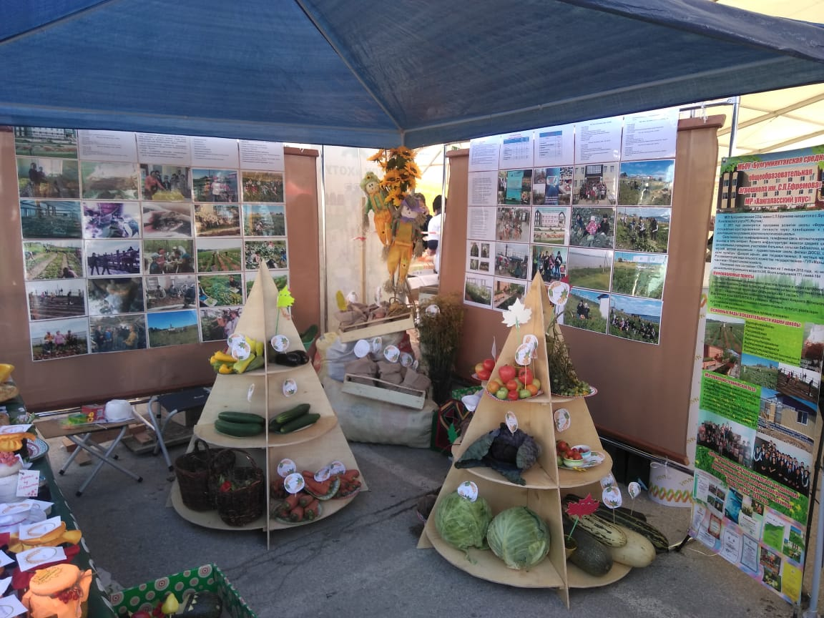

Slide 11
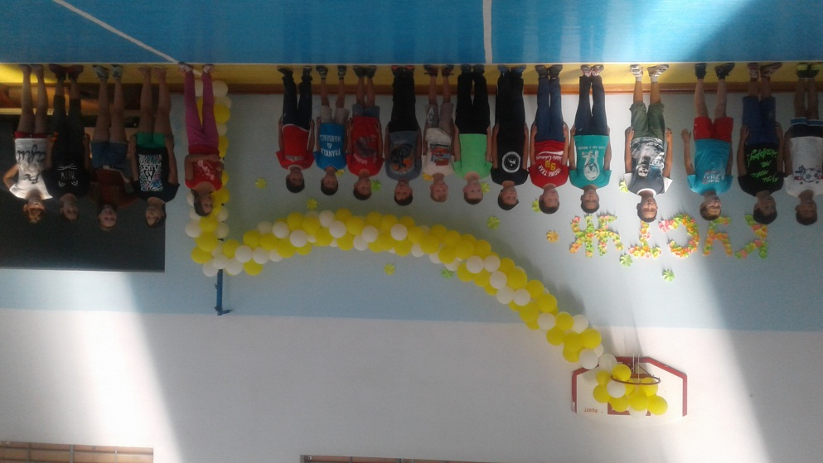
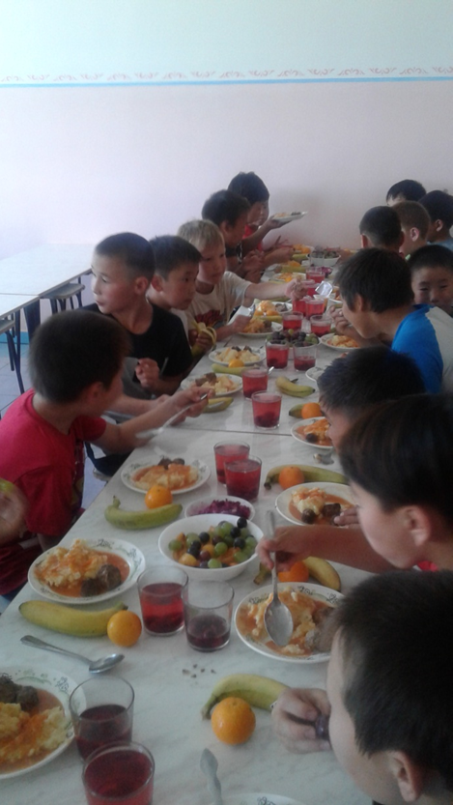
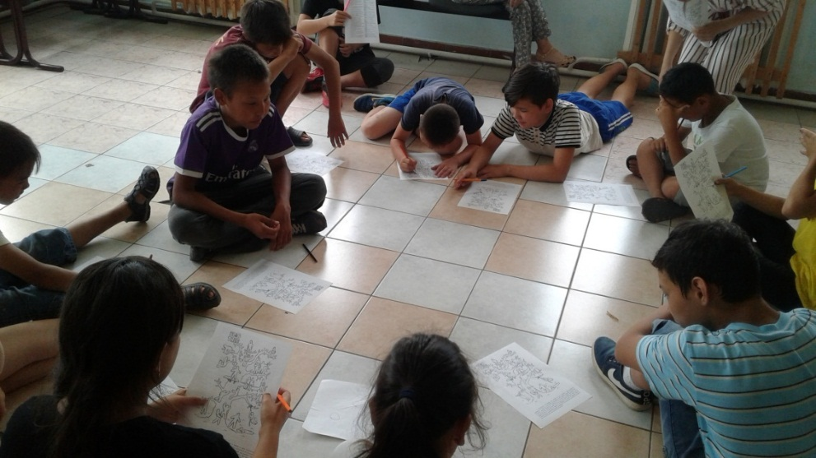
3.Спортивно-оздоровительное. Отряд «Чемпион» оздоровление детей (вольная борьба) с1-10 класс. -20 детей ,2 сезон.

Slide 12
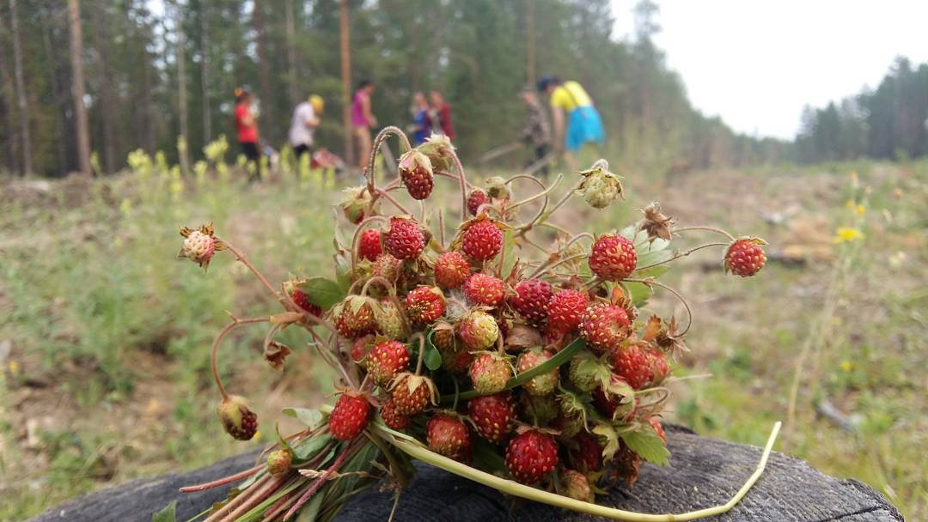
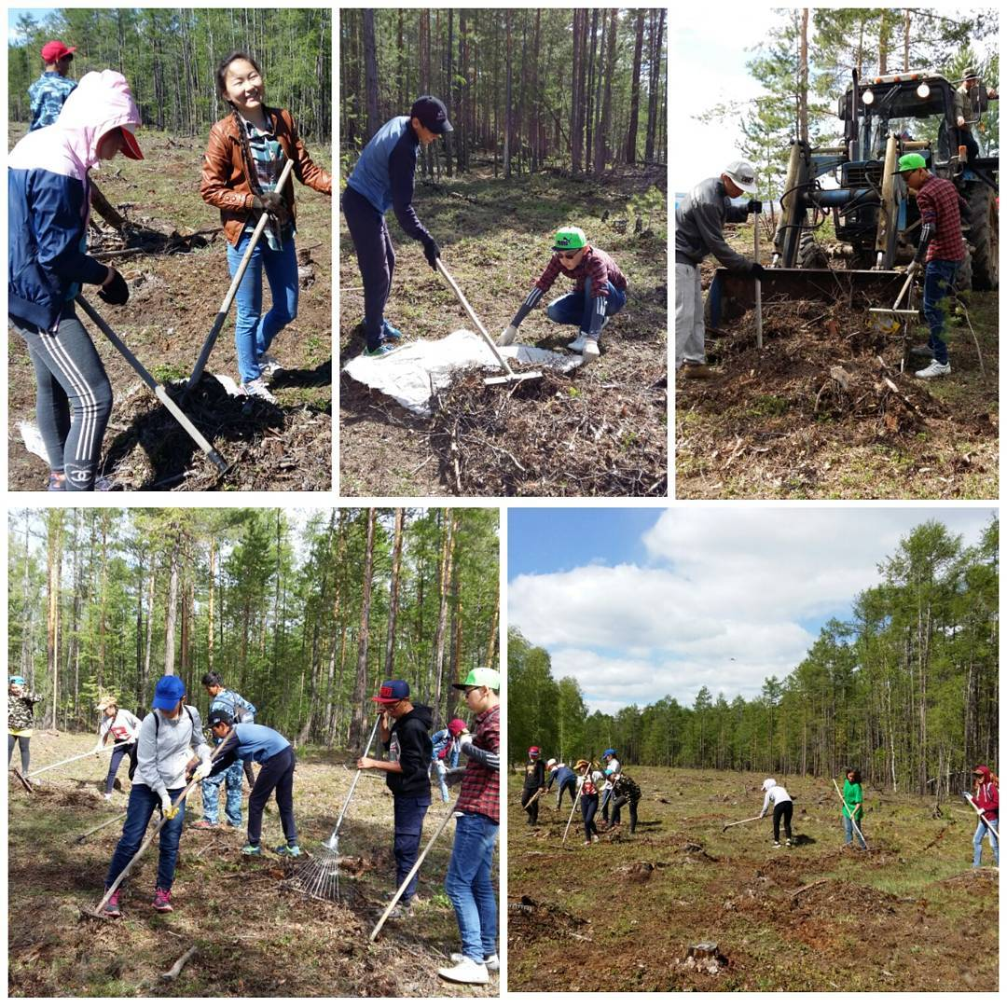
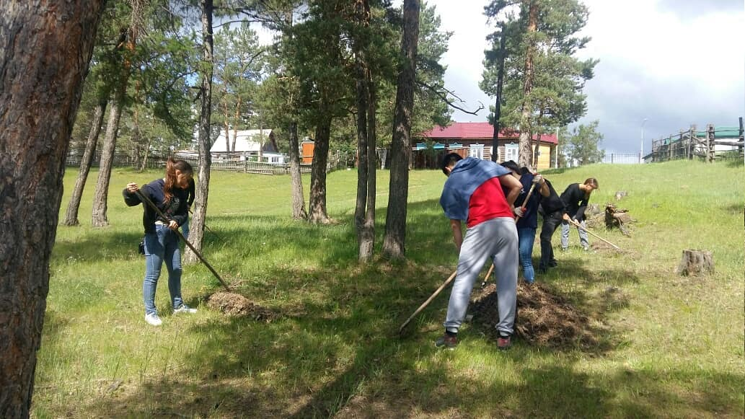
4.Эколого- волонтерское. Отряд «Ровесник» для реализации эколого- трудовых навыков учащихся ,пропагандировать здоровый образ жизни в целях профилактики правонарушений среди несовершеннолетних с 8-10 класс, 15 учащихся, 1сезон Проведены культурно – массовые мероприятия , спортивно – оздоровительные , пропаганда здорового образа жизни. Оказание помощи в благоустройстве территории школы и села.

Slide 13
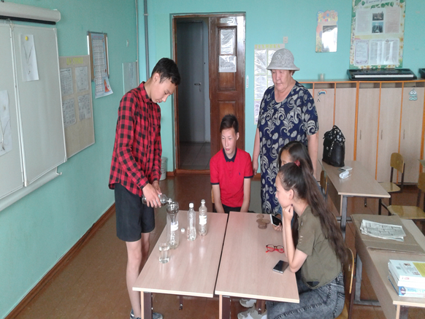
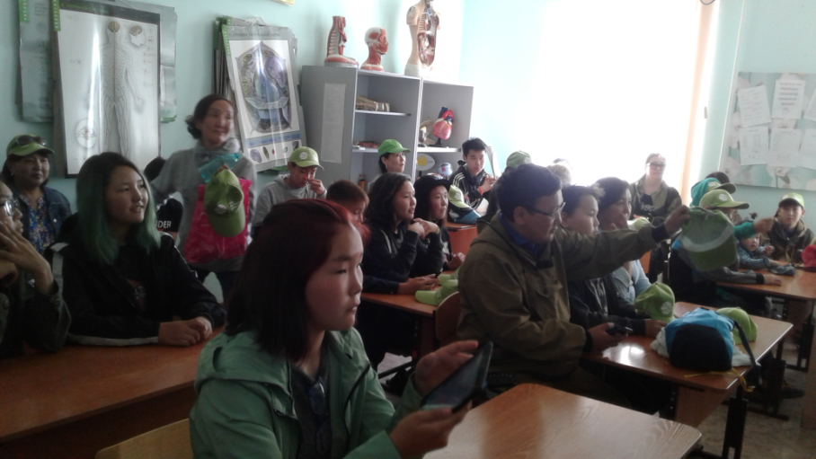
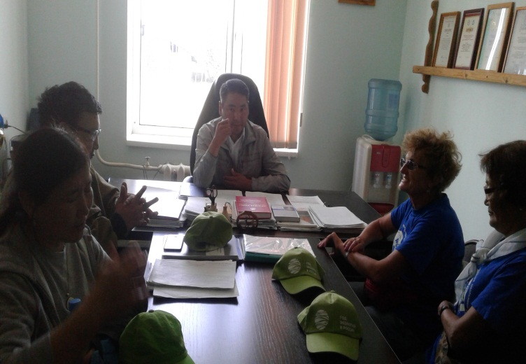
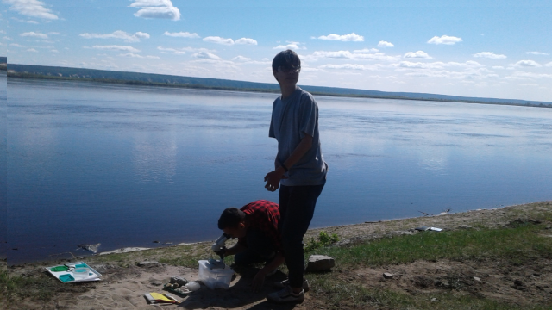
5.Научно- исследовательское. Отряд «Юный исследователь природы» открыт с целью организации опытнической работы в летнее время, приобретения учащимися навыков и знаний научно-исследовательской работы,2 сезон для формировании экологического мировоззрения школьников через их вовлечение в исследовательскую деятельность в природе и участие в природоохранных мероприятиях и реализации проекта «Зеленые пионеры», с 8-10 класс,10 детей 2 сезон

Slide 14
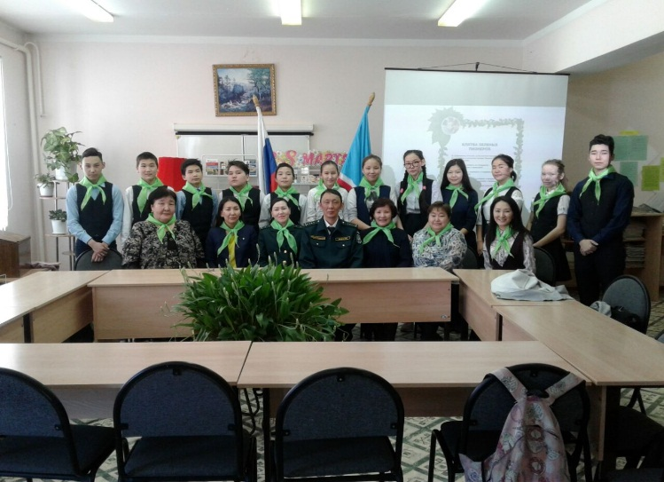

Slide 15
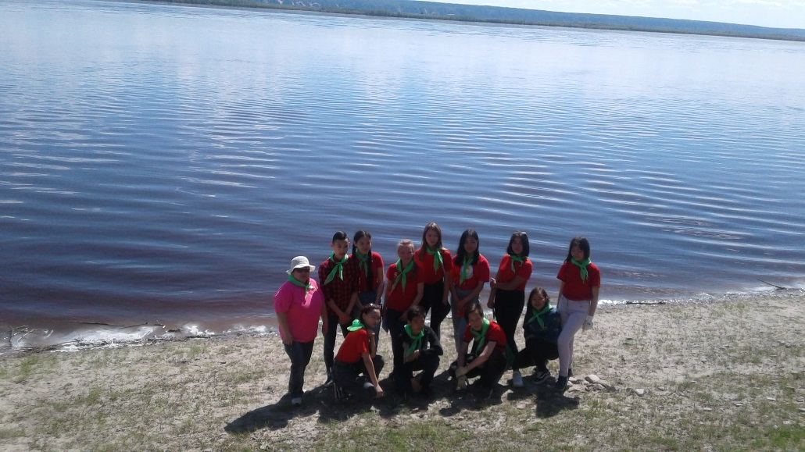
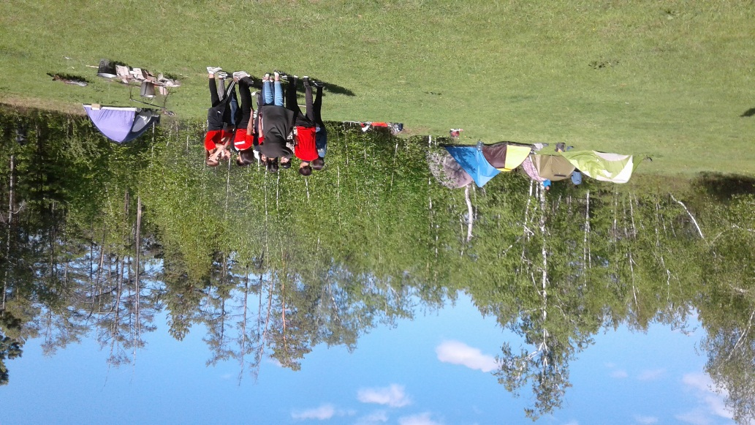
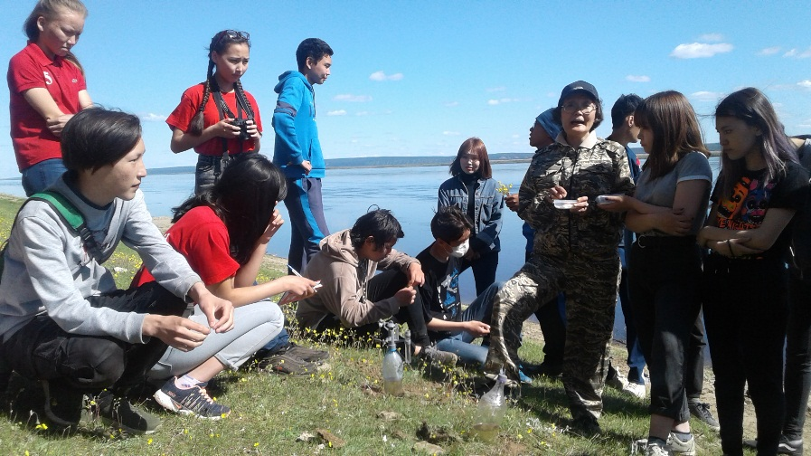
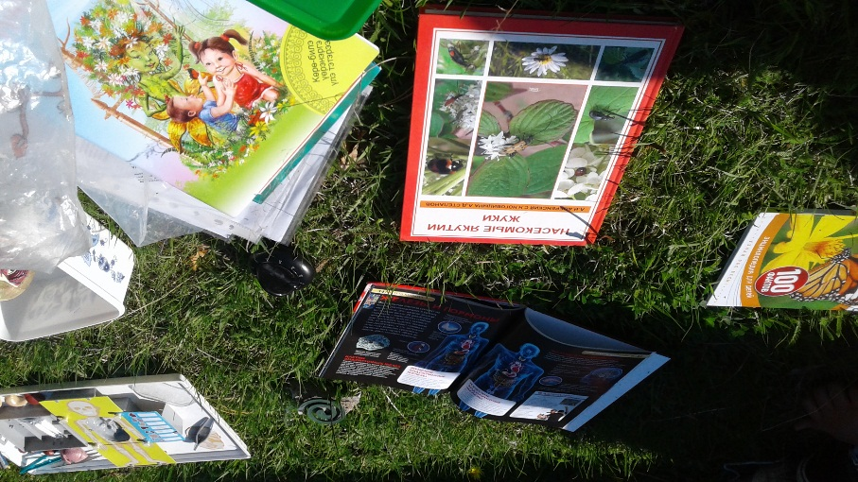
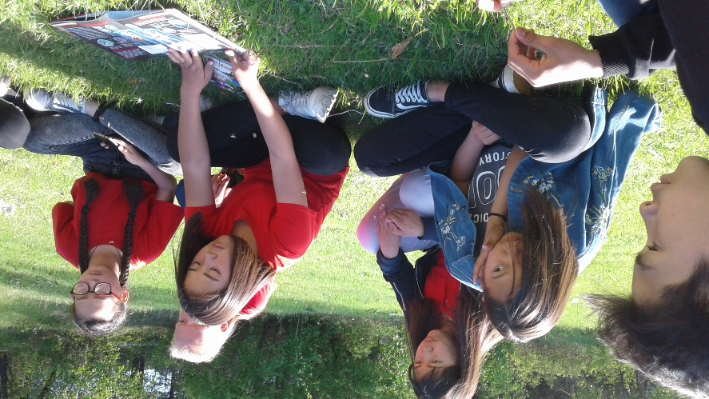
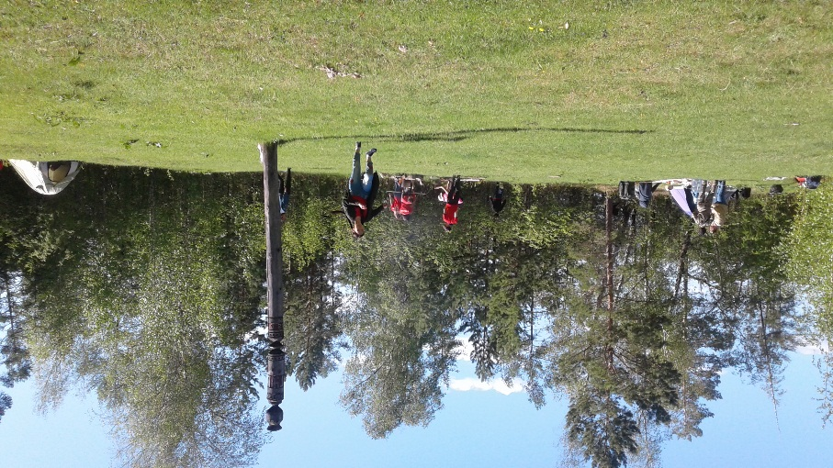

Slide 16
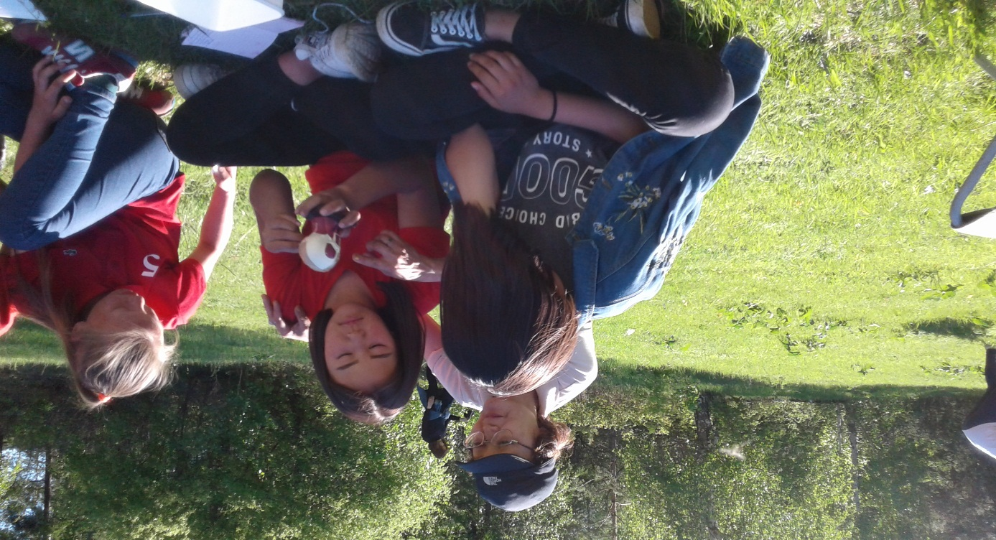
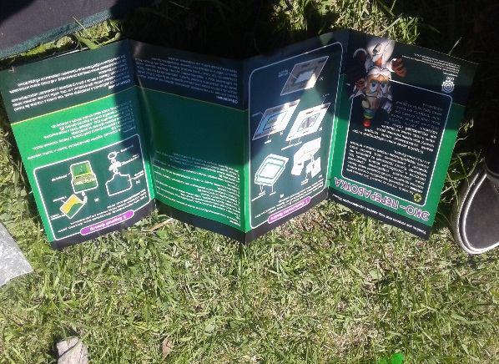
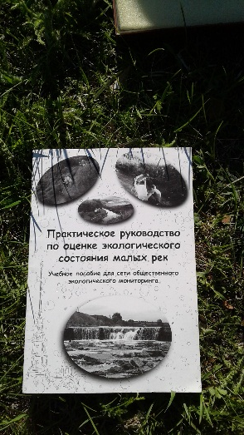
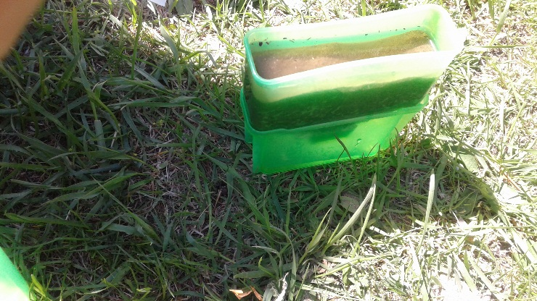
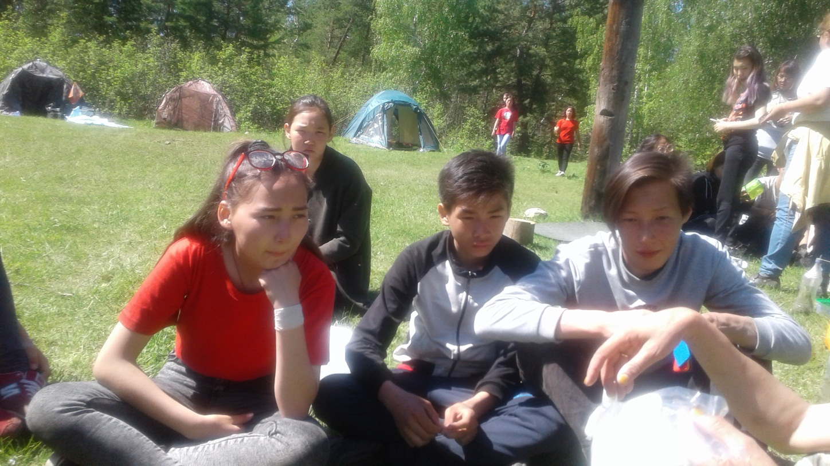
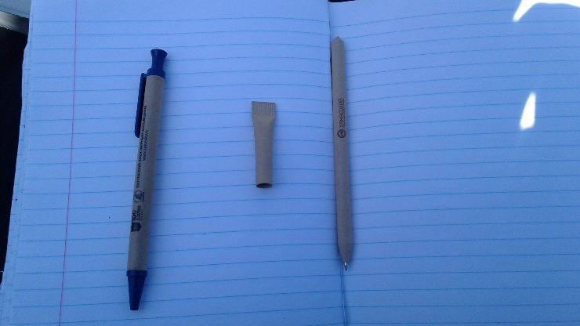

Slide 17
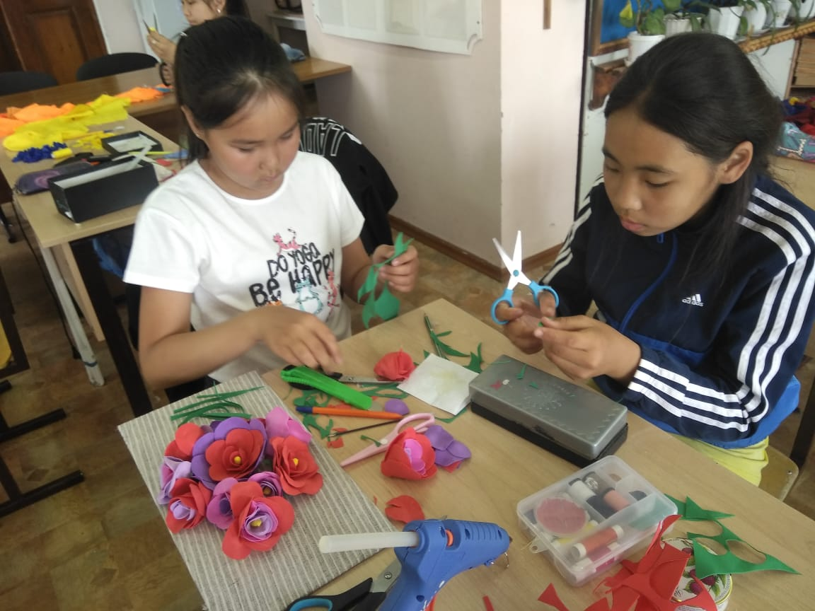
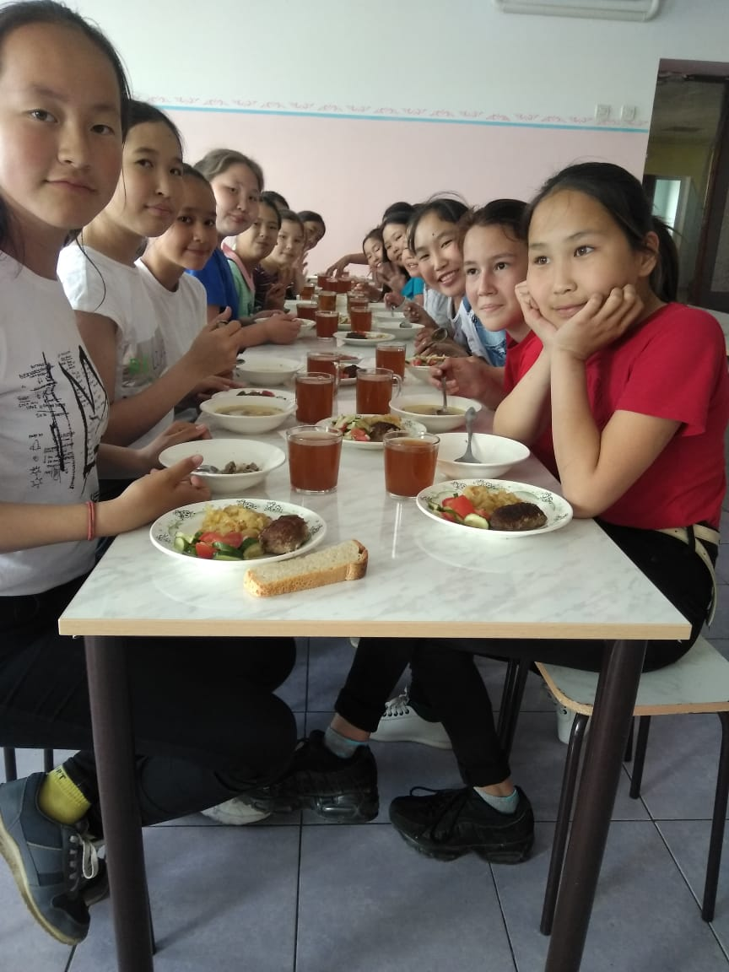
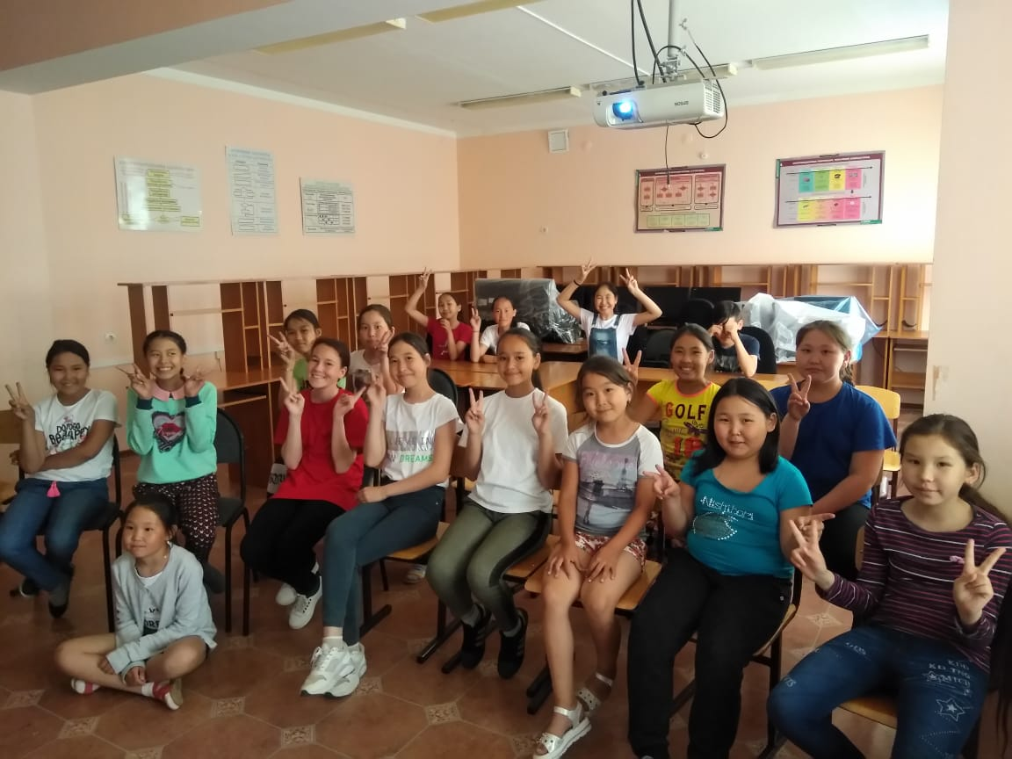
6.Прикладное-творческое. Отряд «Мастерская талантов» развитие творческих способностей с 7-10 класс,25 детей,1 сезон

Slide 18
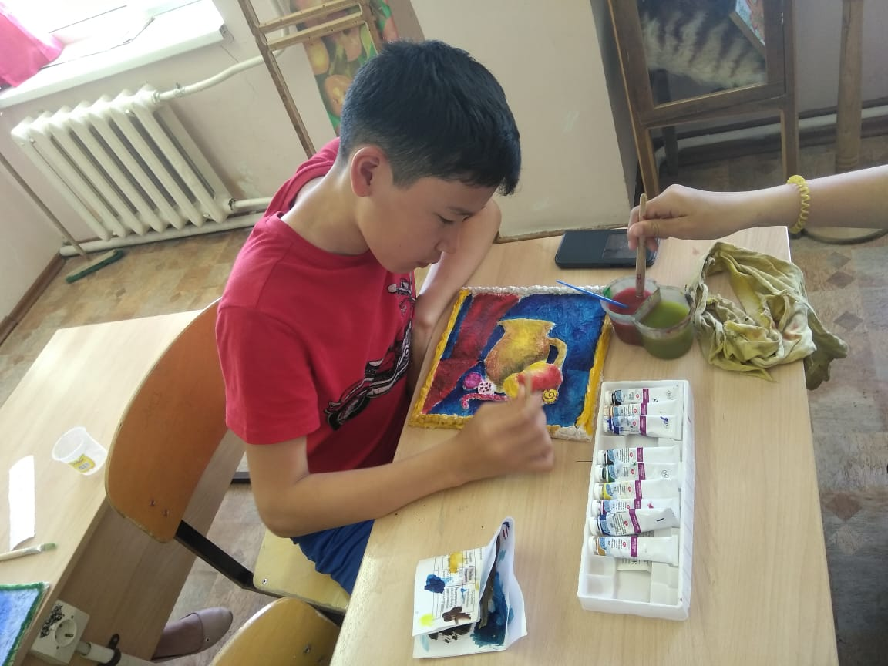
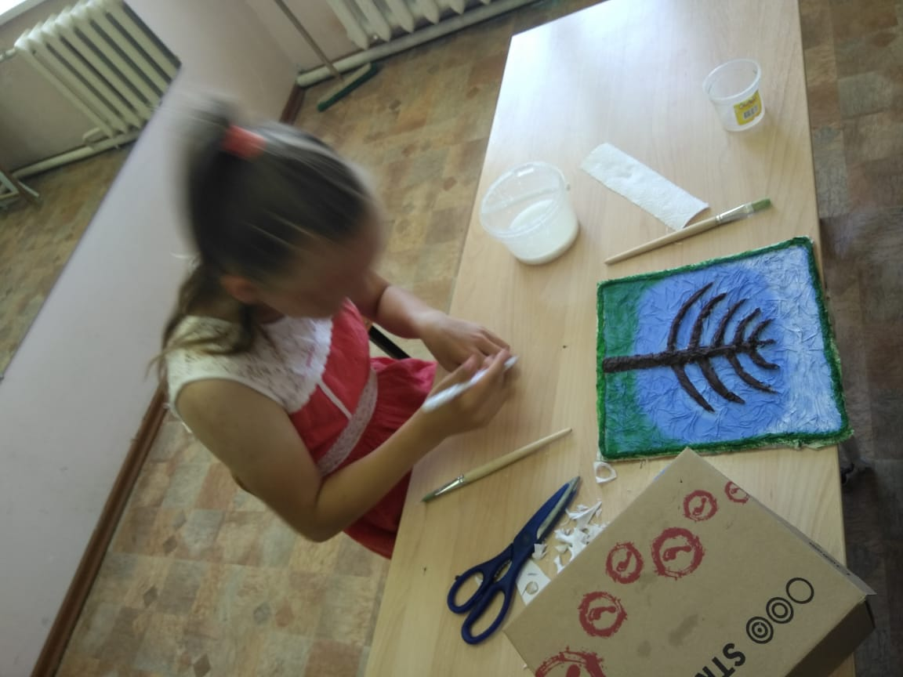
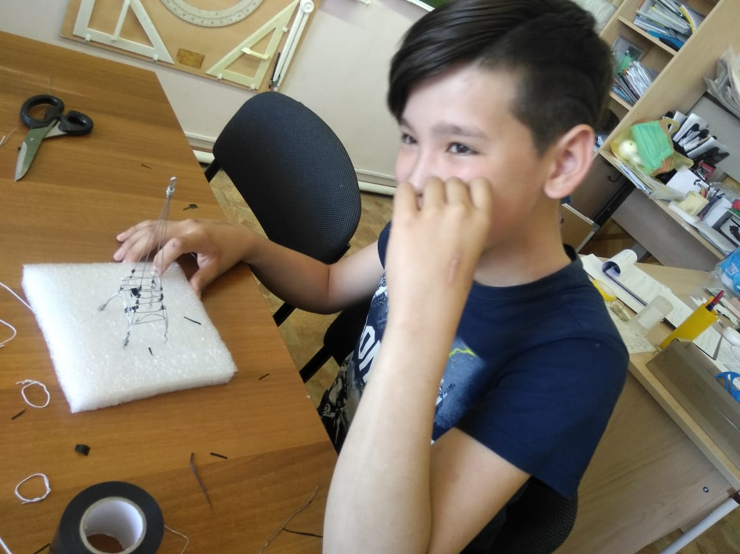
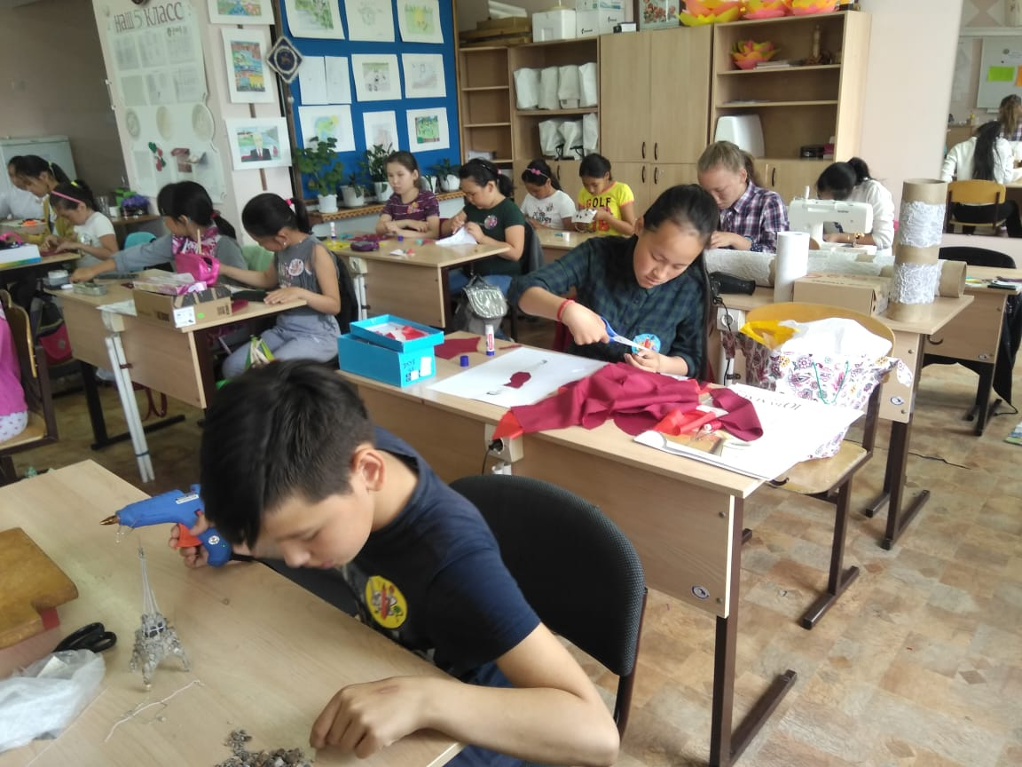

Slide 19
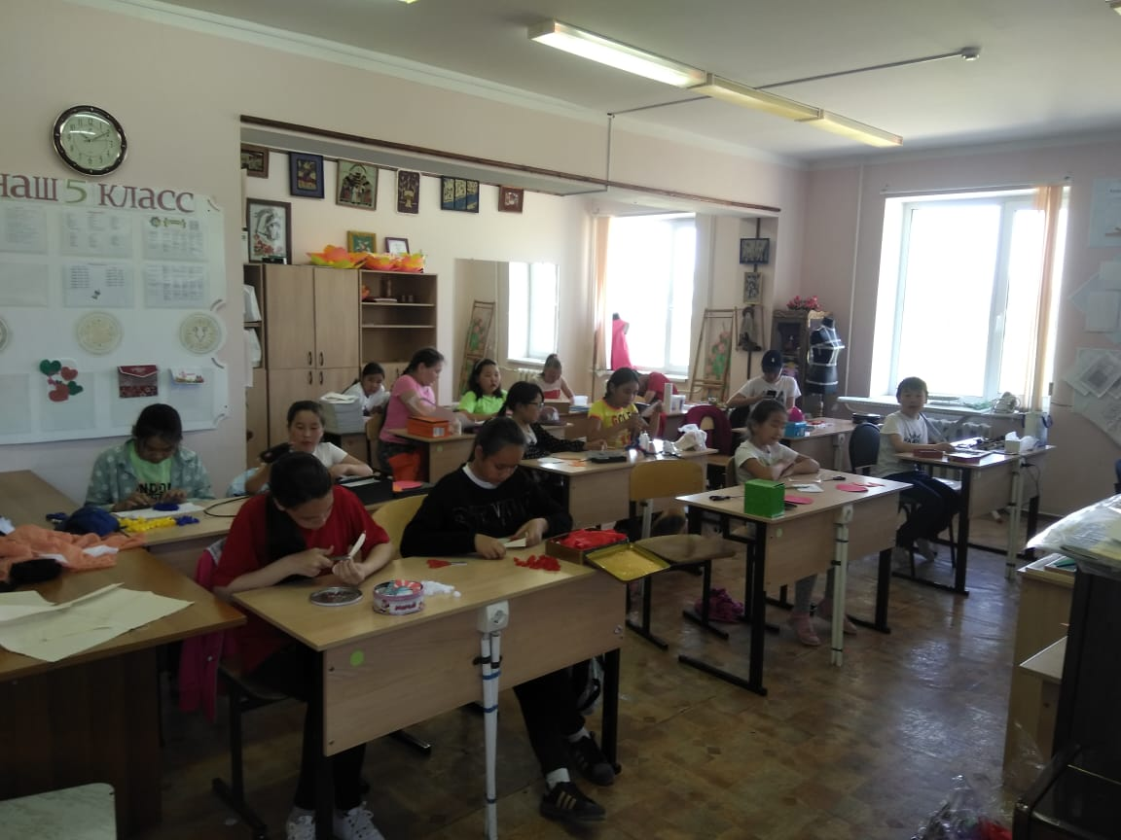

Slide 20
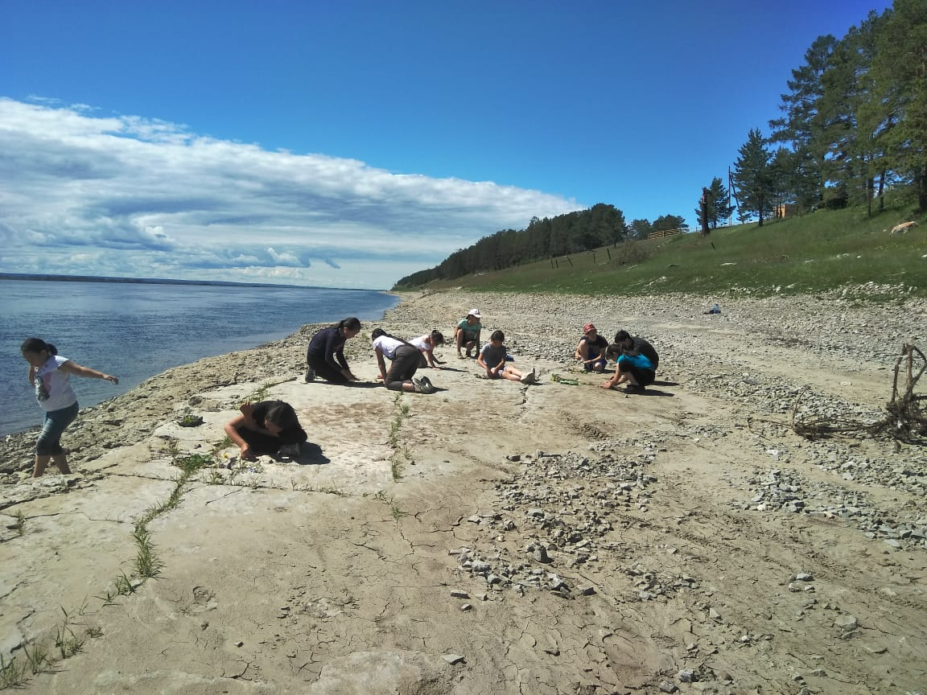
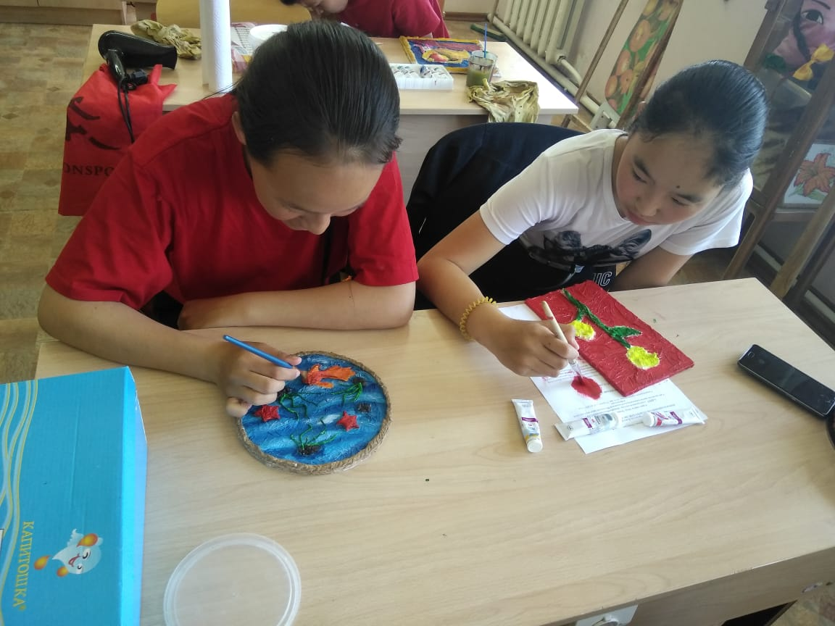
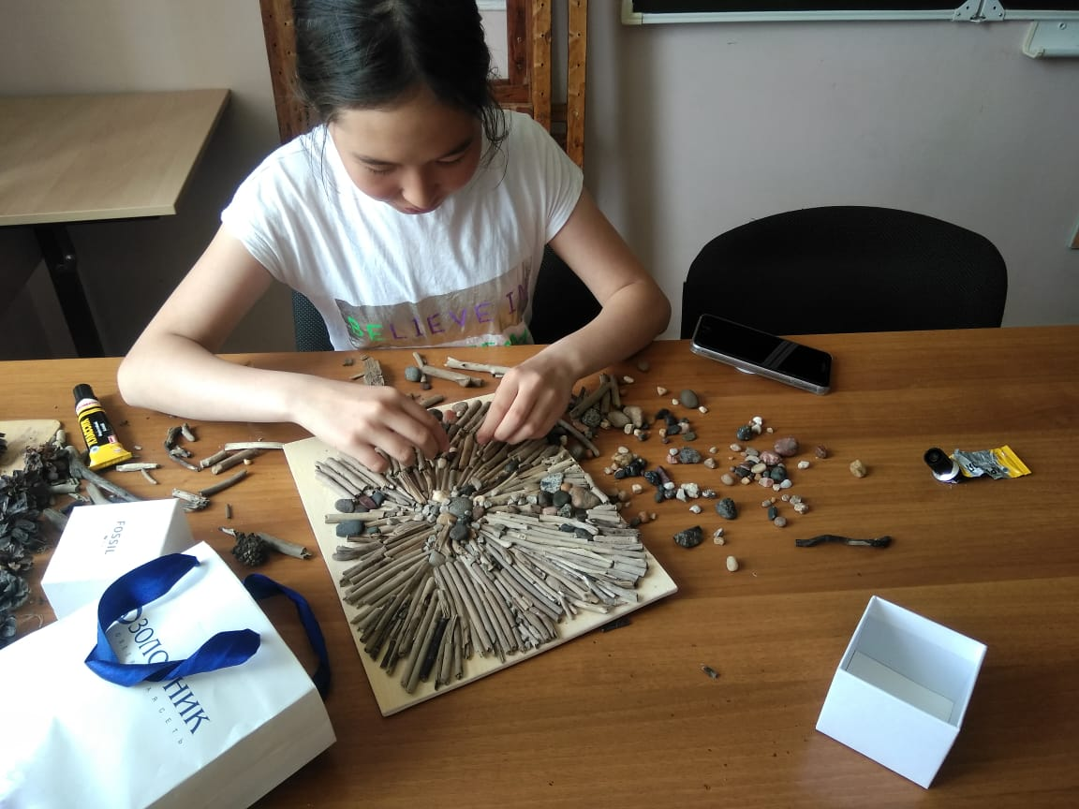
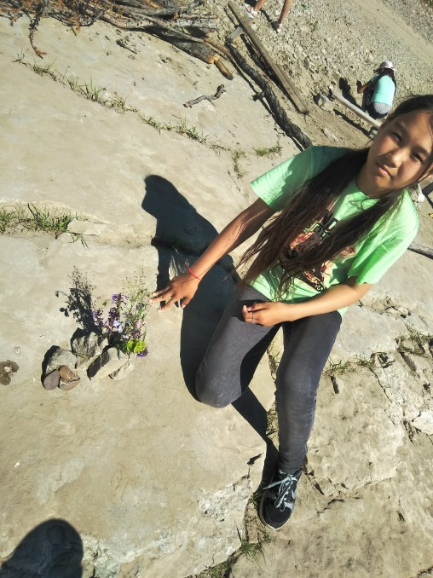
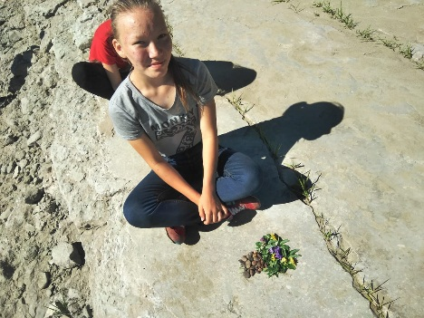
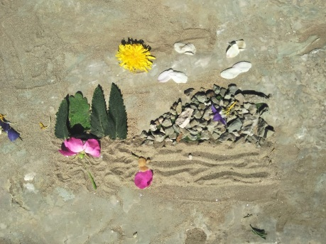

Slide 21
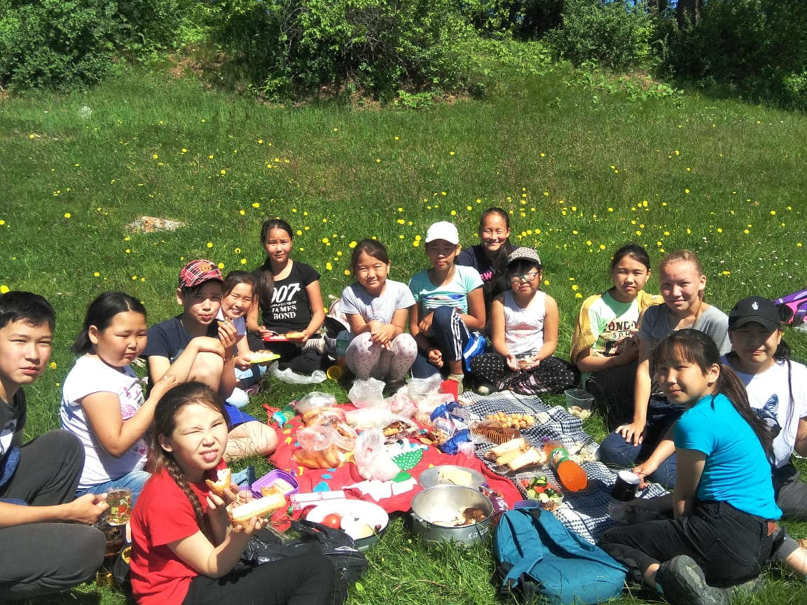
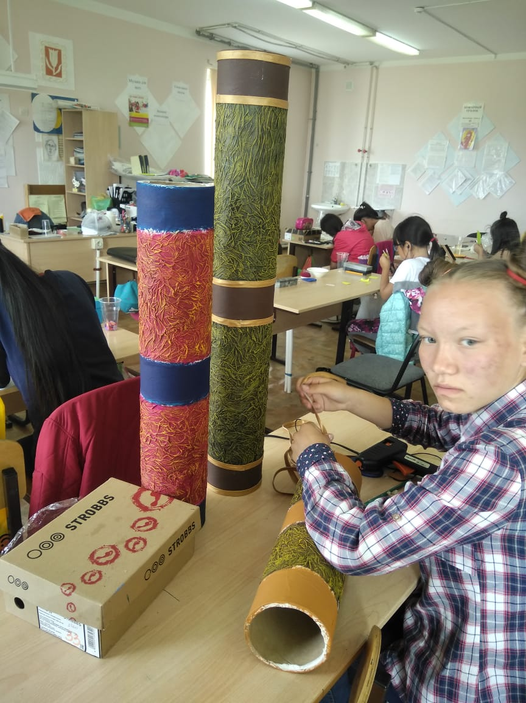
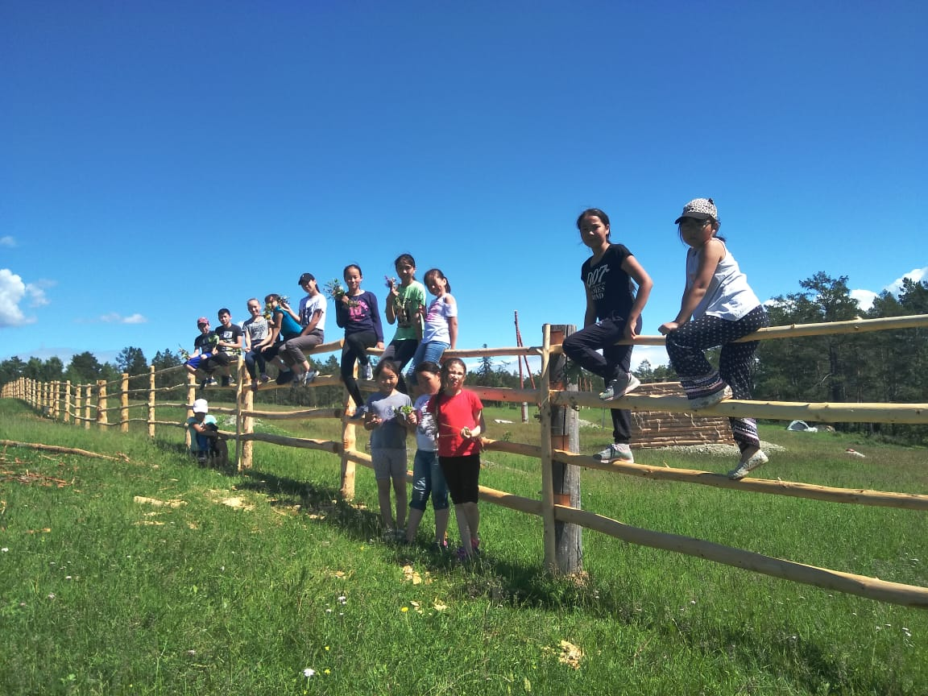

Slide 22
Оценка эффективности оздоровления детей
и подростков (итоговая таблица)
ЛТО «Кустук», 1 и 2 смена июнь,июль 2019г.
Показатели | Число детей и подростков, имеющих:
 | Выраженный оздоровительный эффект |  | Слабый оздоровительный эффект |  | Отсутствие оздоровительного эффекта (ухудшение)
 | 1 смена | 2 смена | 1 смена | 2 смена | 1 смена | 2смена
Масса | 62 | 39 | 28 | 11 | - | -
Рост | 74 | 49 | 16 | 1 | - | -
Показатели мышечной массы | 70 | 48 | 20 | 2 | - | -
Итоговая оценка | 68,7 | 45,3 | 21,3 | 4,7 | - | -
Удельный вес (%) по итоговой оценке | 76,3 | 90,6% | 23,7 | 9,4% | - | -

Slide 23
Ежегодный охват детей в сельскохозяйственных
работах и практика
год | охват | 1 сезон | 2 сезон | 3 сезон | ЦЗН
2014 | 80 (44%) | 55 | 25 | 0 | 45
2015 | 105 (58%) | 55 | 25 | 25 | 0
2016 | 155 (85%) | 80 | 75 | 0 | 0
2017 | 130 (77%) | 80 | 50 | 0 | 0
2018 | 155 (92%) | 80 | 75 | 0 | 25
2019 | 140 (75,2%) | 90 | 50 | 0 | 15

Slide 24
Доля выпускников продолживших обучение по программам среднего, высшего профессионального образования с/х направленности
Годы | Общее количество выпускников | Из них поступили
 |  | ВУЗ | ВУЗ с агро, эколнапр | ССУЗ | ССУЗ с агро, эколнапр | ПТУ | РА
2010 | 13 | 6 | ЯГСХА-2 | 4 | - | 1 | -
2011 | 19 | 9 | БГФ, биология-1 | 6 | - | 2 | 1
2012 | 18 | 5 | ЯГСХА-2 | 9 | 1-СХТ | - | 1
2013 | 6 | 3 | ЯГСХА-1 | 1 | 1-СХТ | -
2014 | 12 | 3 | ЯГСХА-1 | 4 | 1-СХТ | 2 | 1
2015 | 15 | 8 | ЯГСХА-1, БГФ-1 | 4 | 1-СХТ | - | -
2016 | 9 | 5 | ЯГСХА-1 | 1 | СПб техникум пищевой промышленности-1 ГБПОУ РС(Я) «Аграрный техникум» -1 | - | -
2017 | 7 | 3 | ЯГСХА-1 | 3 | - | - | -
2018 | 8 | 5 | - | 2 | СХТ-1 | - | -
Итого | 107 | 47 | 11 | 34 | 7 | 5 | 3

Slide 25




Юный исследователь природы

Slide 26


Slide 27


Slide 28





Slide 29

До новых встреч!!!

